Slide 1
স্বাগতম

Slide 2
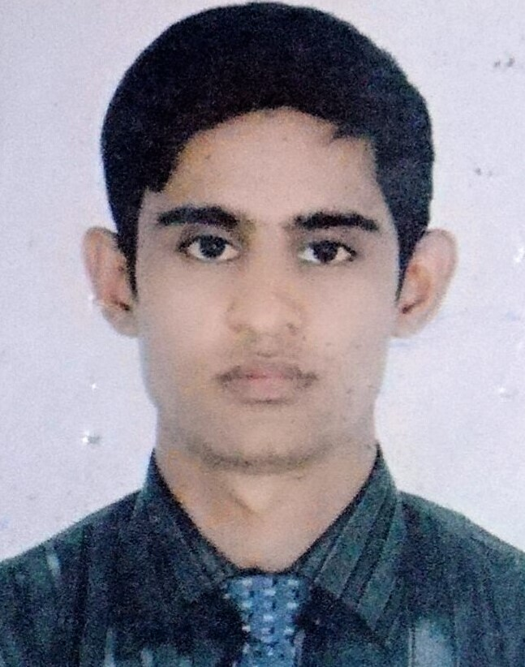
পরিচিতি:
মো:বাবুল ইসলাম
সহকারী শিক্ষক
ভবানীপুর সরকারী প্রাথমিক বিদ্যালয়,বিরামপুর ,দিনাজপুর্
babul.katla@gmail.com
Mobile:01723099743

Slide 3
পাঠ পরিচিতি:
শ্রেণী:তৃতীয়
বিষয়:বাংলা
পাঠ:কুঁজো বুড়ির গল্প
পাঠ্যাংশ:এক ছিল কুঁজো ……ফিরে এসো

Slide 4
এসো একটি ভিডিও দেখি..

Slide 5
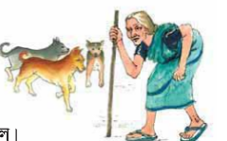
এই ছবি দেখে তোমরা কি কোন গল্পের কথা মনে করতে পার?

Slide 6
শিখন ফল:
2.2.1 গল্পের বিষয় বুঝতে পারবে।
২.৩.৪ গল্প সংশ্লিষ্ঠ প্রশ্নের উত্তর বলতে পারবে।

Slide 7
তোমরা তোমার বাংলা বইয়ের ৩২ নং পৃষ্ঠা বের কর।

Slide 8
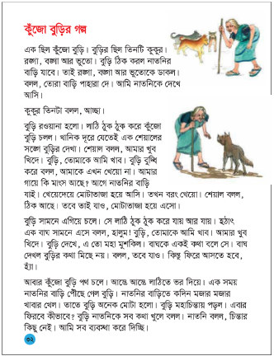
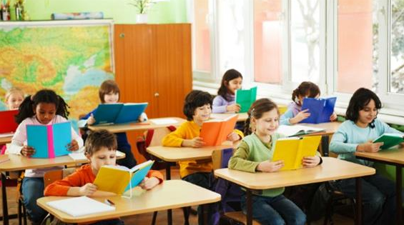
এই পাঠটি শিক্ষার্থীরা শিক্ষকের সাথে স্বরবে পাঠ করবে

Slide 9
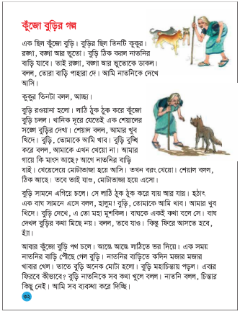
শিক্ষার্থীরা পাঠটি জোড়ায় জোড়ায় নীরবে পড়বে।

Slide 10
কুঁজো বুড়ি কাদেরকে বাড়ি পাহারা দিতে বলল?
উত্তর:রঙ্গা,বঙ্গা,ভূত

Slide 11
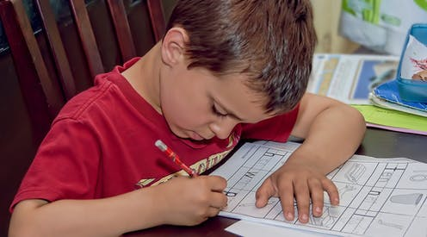
বাড়ির কাজ:
নাতনির বাড়ি যাওয়ার সময় বুড়ির সাথে কাদের দেখা হয়েছিল?

Slide 12
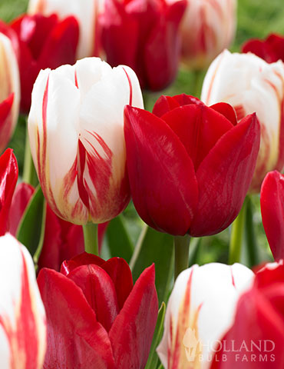
সবাইকে অনেক অনেক ধন্যবাদ

